Slide 1

Open-Source Competition Programming Judge System
Assoc. Prof. Dimitar Minchev

Slide 2
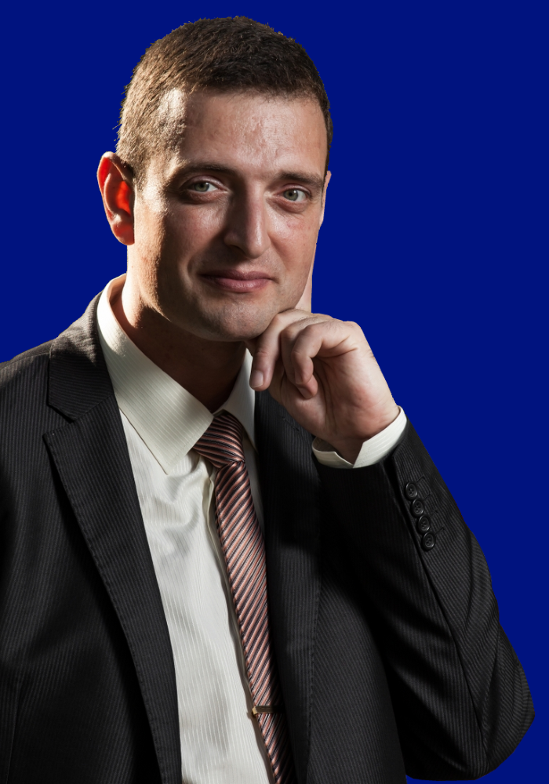
Димитър Минчев http://minchev.eu
Университетски преподавател към Център по информатика и технически науки при Бургаски свободен университет (БСУ)
Създава "Академията за таланти по програмиране" и "Школа по роботика" за ученици от Бургас
Подготвя студенти за Републиканската студентска олимпиада по програмиране в "Клуб по състезателно програмиране"
Организира съревнование за разработка на настолни и мобилни приложения "ХАКАТОН @ БСУ"
Участва в националната програма Обучение за ИТ кариера на Министерството на образованието и науката (МОН)
Инициира ученическото състезание по програмиране "CODE@BURGAS"

Slide 3
Състезания по програмиране
Основен начин за сравнение на способностите на обучаващите се по информатика:
Международно университетско състезание по програмиране (ACM-ICPC)
Международна ученическа олимпиада по информатика (IOI)
Републиканска студентска олимипада по програмиране (РСОП)
Ученическо състезание по програмиране CODE@BURGAS

Slide 4
Международно университетско състезание по програмиране (ACM-ICPC)
ACM International Collegiate Programming Contest (ICPC) произхожда от състезание което е проведено в Texas А&М University през 1970- та година. Състезанието еволюира към сегашната си форма на няколко кръга през 1977-ма година, с първите финали проведени заедно с ACM Computer Science Conference.
От 1977 до 1989, състезанието включва главно отбори от САЩ и Канада. Управлявано от Baylor University от 1989, с регионали образувани от световната университетска общност, действащо под покровителството на ACM и със съществена подкрепа от индустрията, ICPC прераства в световно състезание с отбори от 84 държави през 2005.
От поемането на главното спонсорство от IBM през 1997, участниците в състезанието нарастват значително. През 1997 участват 840 отбора от 560 университета, докато през 2006 участват 6099 отбора от 1756 университета. Броят на отборите нараства с 10-20% всяка година и бъдещите състезания могат да бъдат дори по-големи.
ACM ICPC World Finals е финалният кръг на ACM International Collegiate Programming Contest. С развитието на състезанието, той прераства в 4 дневно събитие, провеждано в най-хубавите места по света.
https://icpc.global

Slide 5
Международна ученическа олимпиада по информатика (I0I)
Идеята е била предложена на 24-тата главна конференция на United Nations Educational, Scientific and Cultural Organization (UNESCO) в Париж от българският пратеник Професор Сендов през месец Октомври 1987. Този план е бил включен в петата главна програма на UNESCO. През Май 1989, UNESCO стартира и спонсорира първата Международна олимпиада по информатика за ученици (I0I).
I0I е една от петте международни научни олимпиади. Главната цел на I0I е да се стимулира интереса в информатиката и информационните технологии. Друга важна цел е да се съберат заедно изключително талантливи ученици от различни страни и да им се даде възможност да обменят научен и културен опит.
I0I се организира ежегодно в и от една от участващите страни. Всяка участваща страна обикновено изпраща четири ученика и двама придружаващи възрастни. Учениците се състезават индивидуално и целят да максимизират точките си, като решават множество от задачи по информатика през двата състезателни дена. Задачите са алгоритмични задачи по програмиране, които трябва да бъдат решение на PC.
https://ioinformatics.org

Slide 6
Републиканска студентска олимипада по програмиране (РСОП)
РСОП е единствено национално състезание по програмиране за студенти.
То е независимо състезание, организирано от участниците, като правилата за провеждането му се променят и утвърждават единствено от участващите в него.
Те са максимално близки до тези на Международната студентска олимпиада АСМ-ICPC.
РСОП се провежда всяка година през месец май и се организира от някой български университет - домакин на олимпиадата.
Състезанието е отборно.
Участват студентски отбори от българските университети, където се изучава информатика и програмиране.
Всеки участващ университет се представя от един или няколко отбора в състав: ръководител и трима състезатели.
В официалното класиране на университетите участва най-добре представилият се отбор на съответния университет.
https://www.bcpc.eu

Slide 7
Ученическо състезание по програмиране CODE@BURGAS
Бургаският свободен университет и Община Бургас организират ученическо състезание по програмиране наречено CODE@BURGAS.
В него могат да участват ученици от 4 до 12 клас, разпределени по възрастови групи. Решенията на задачите по програмиране на езика C++, се изпращат в електронна тренировъчна състезателна система за автоматично оценяване.
Целта на ученическото състезание по програмиране CODE@BURGAS е да осигури възможност на участниците в състезателни условия да проверят качеството на подготовката си по информатика и възможностите си да се справят със задачи по програмиране.
https://www.codeburgas.com и https://spoj.bfu.bg

Slide 8
Състезателна система
Електронна тренировъчна система за автоматично оценяване на решенията на задачи по програмиране:
Kомпилира и изпълнява вашият код тествайки го срещу предварително конструирани данни
Изпратения код може да бъде изпълняван с ограничения, включително ограничено време, ограничена памет, ограничени права и т.н.
Изходът от програмата ще бъде прихванат от системата и сравнен с верният изход, след което системата ще върне резултата

Slide 9

Милослав Средков http://milosredkov.com
Национален състезател и участник в национални и международни турнири по състезателно програмиране.
Awards:
19th place, ACM ICPC World Finals, San Antonio, Texas, 2006 (as coach)
2nd(2005), 2nd(2004) places, ACM ICPC Southeastern Europe, Bucharest, Romania (as coach)
29th place, ACM ICPC World Finals, Shanghai, China, 2005 (as coach)
St. Kliment Ohridski 1st Degree, Sofia University, 2004
Honourable mention in the ACM ICPC World Finals, Prague, Czech Republic, 2004
1st(2003), 4th(2002), 2nd(2001) places, ACM ICPC Southeastern Europe, Bucharest, Romania
1st(2003), 1st(2002), 2nd(2001) places, Bulgarian Inter-University Programming Contest
2nd place, International Programming Contest, Blagoevgrad, 2003
27th place, ACM ICPC World Finals, Honolulu, Hawaii, 2002
Admission without exam in Sofia University, National Olympiad in Informatics, 2000
1st place, National Olympiad in Informatics (Junior division), Bulgaria, 1997
2nd(1997), 3rd(1995), 3rd(1992) places at Winter Mathematical Competition, Bulgaria
3rd(1995), 1st(1994), 1st(1993), 1st(1992) places, Spring Mathematical Competition, Bulgaria

Slide 10
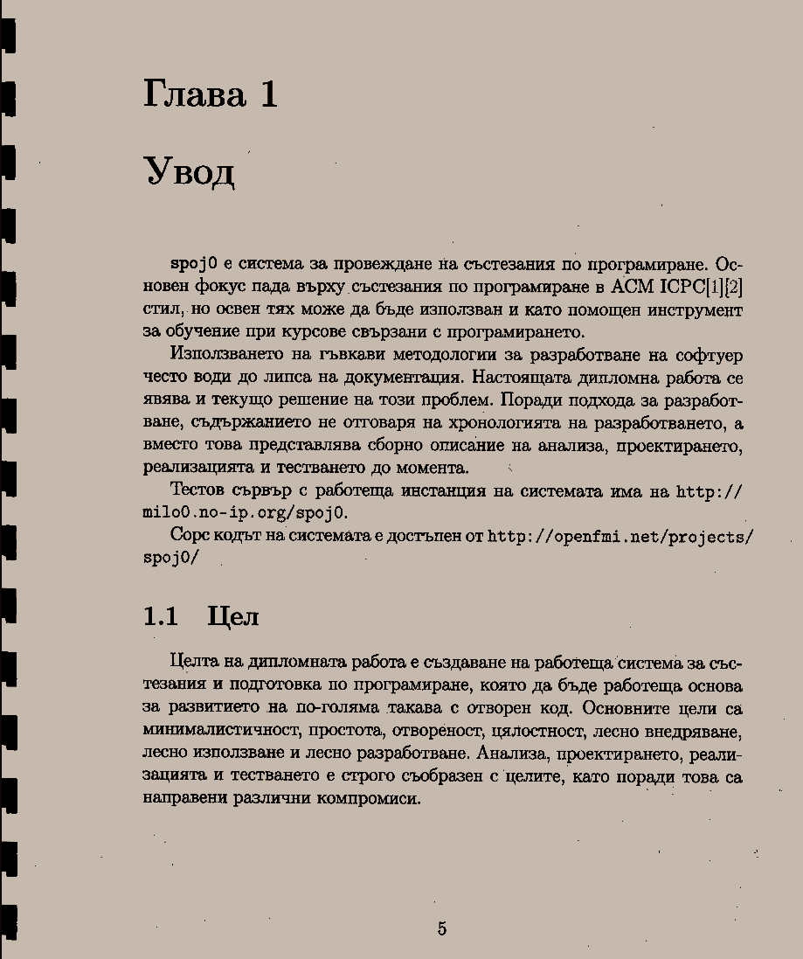
2004 – 2007 Sofia University "St. Kliment Ohridski", Faculty of Mathematics and Informatics, Sofia, Bulgaria Master of Science in Informatics & Software Engineering Thesis: "Spoj0: A system for programming contests"
Целта на дипломната работа е създаване на работеща система за състезания и подготовка по програмиране, която да бъде работеща основа за развитието на по-голяма такава с отворен код. Основните цели са минималистичност, простота, отвореност, цялостност, лесно внедряване, лесно използване и лесно разработване. Анализа, проектирането, реализацията и тестването е строго съобразен с целите, като поради това са направени различни компромиси.

Slide 11
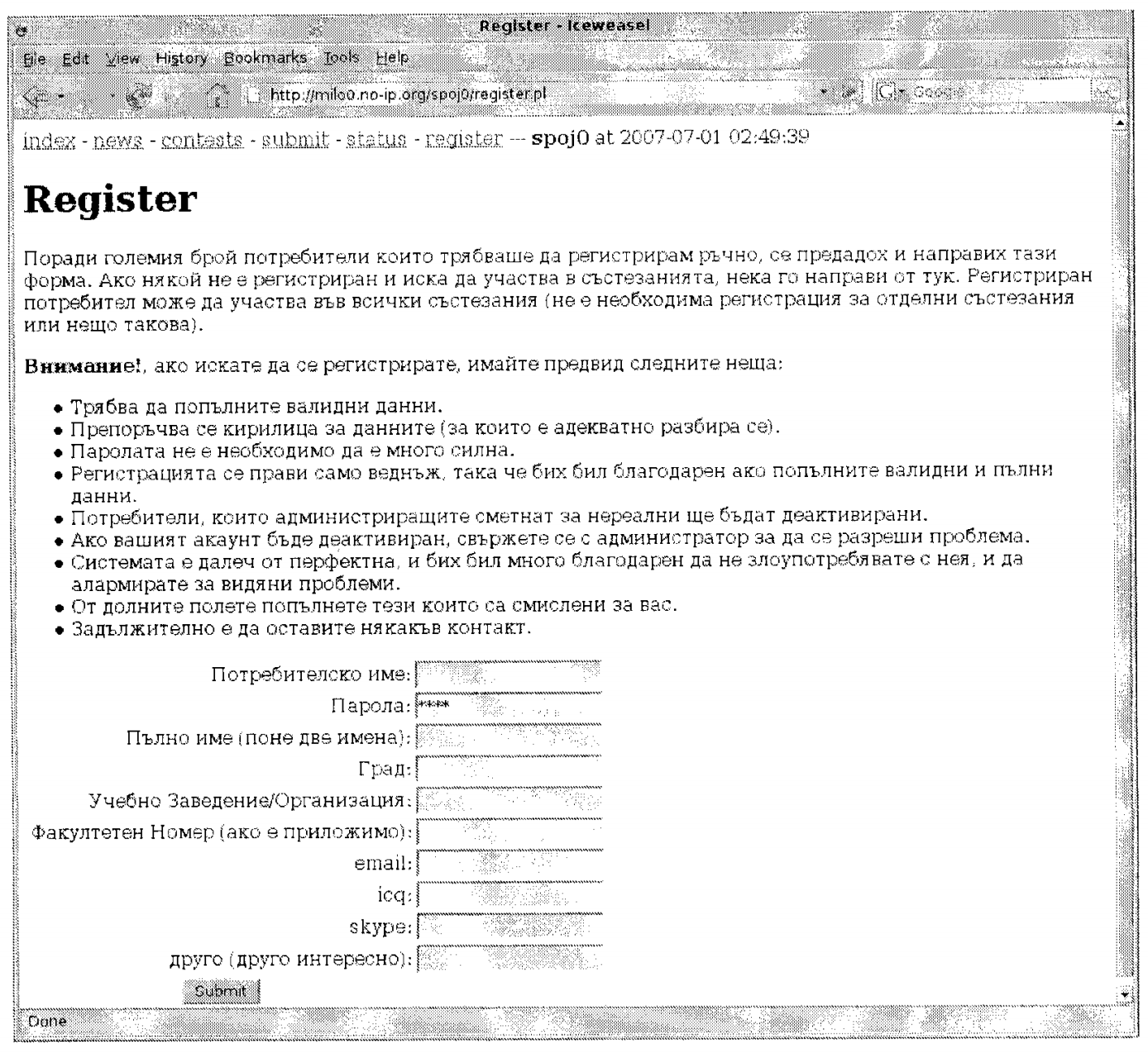
register.pl
Форма за регистрация на потребител. Дава възможност на потребители да се регистрират сами, като изберат потребителско име, парола и допълнителната информация за тях.

Slide 12
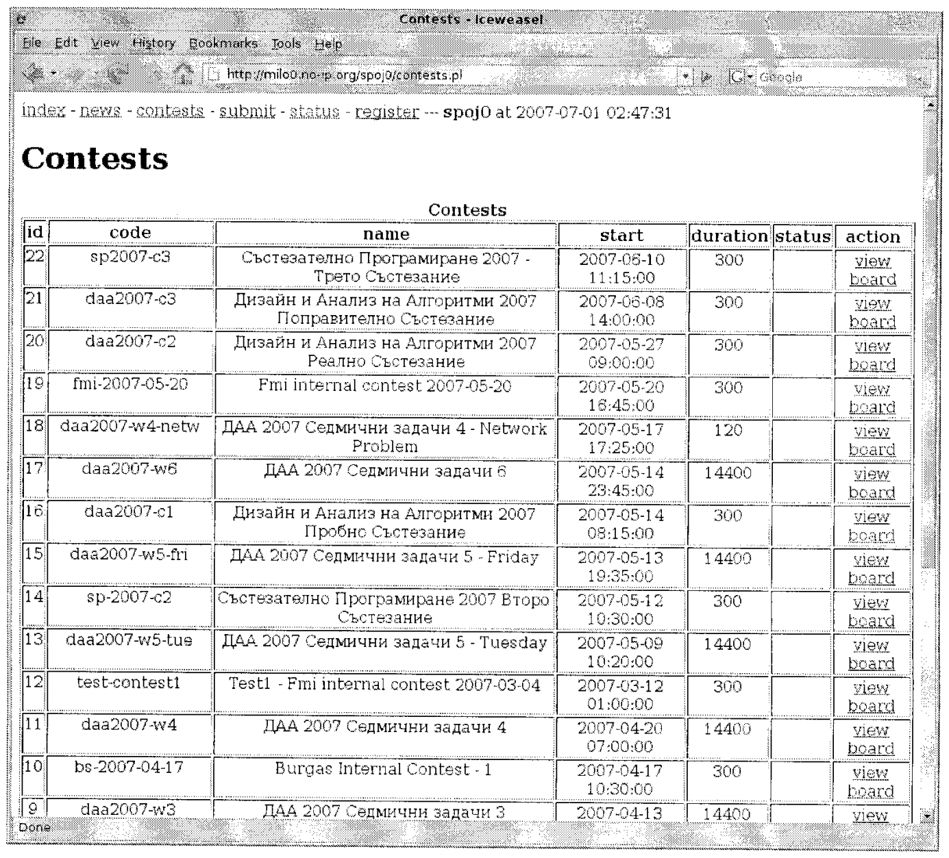
contests.pl
Списък на състезанията:
Уникален идентификатор на състезанието
Код на състезанието
Наименование на състезанието
Начален дата и час
Продължителност
Хипервръзка към класирането
Хипервръзка към състезанието

Slide 13
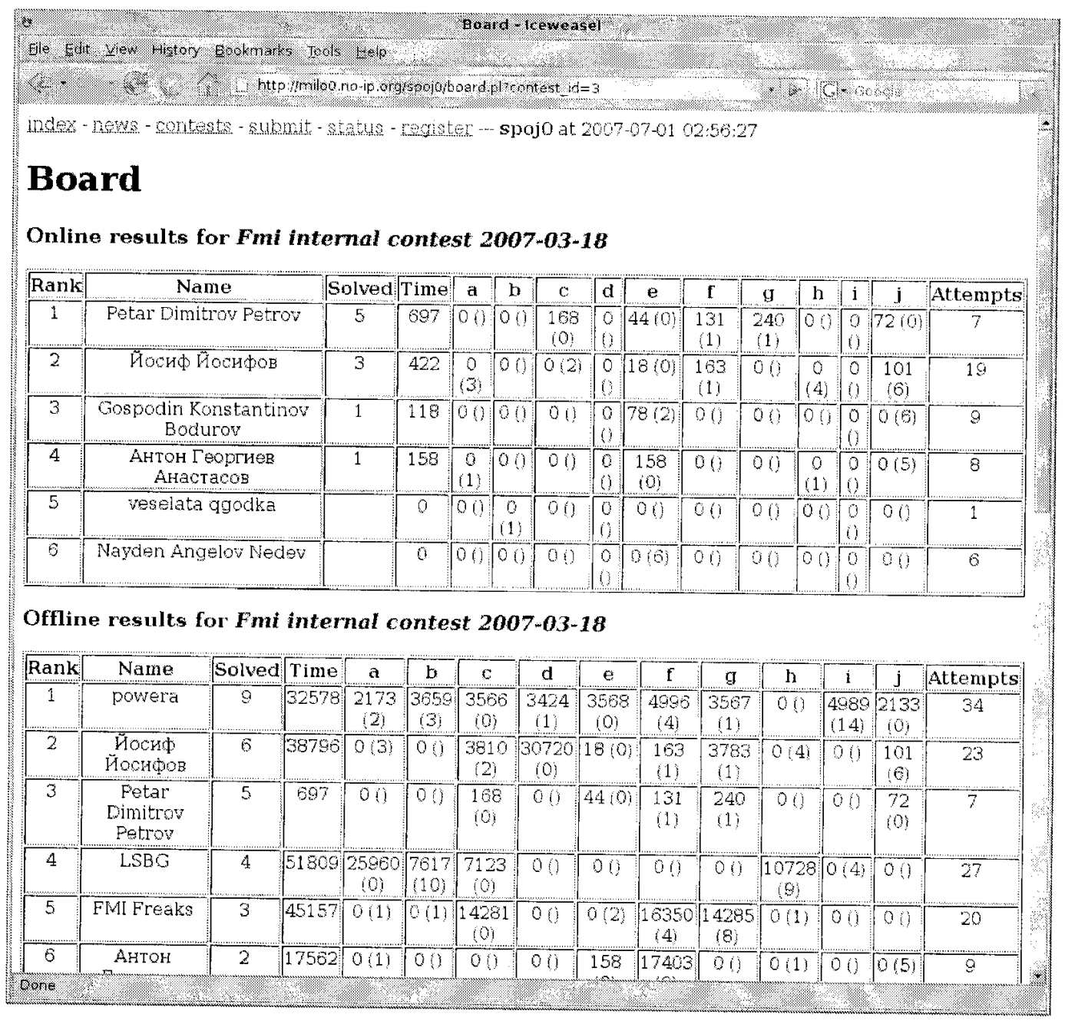
board.pl
Показва online и offline класиране за съответното състезание в ACM стил.
В класирането участват всички потребители изпращали решения по съответното състезание.
Online класирането се формира по правилата на ACM ICPC, като в него участват решенията изпратени по време на самото състезание. Подобно класиране има във всички системи които поддържат ACM състезания.
Offline класирането обаче е функционалност специфична за spoj0. При нея участват всички решения изпратени след началото на състезанието, включително и след края му. Политика при spoj0 е задачите да могат да се изпращат и след края на състезанието за да може да се прилага практиката дорешаване. Offline класирането включва online класирането, но показва и резултатите от това дорешаване. Разбира се сумарните времена при него могат да бъдат доста големи, тъй като ограничение на времето за изпращане няма.

Slide 14
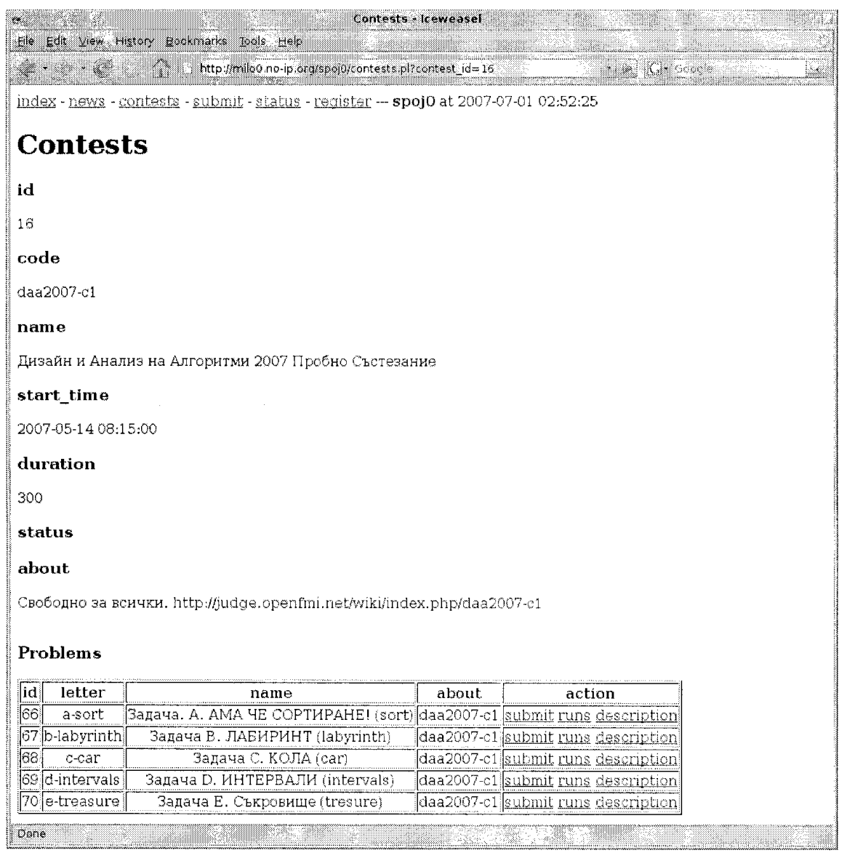
contest.pl
Детайлна информация за конкретно състезание:
Идентификатор
Код
Име
Начална дата и час
Продължителност
Коментар
Списък със задачи

Slide 15
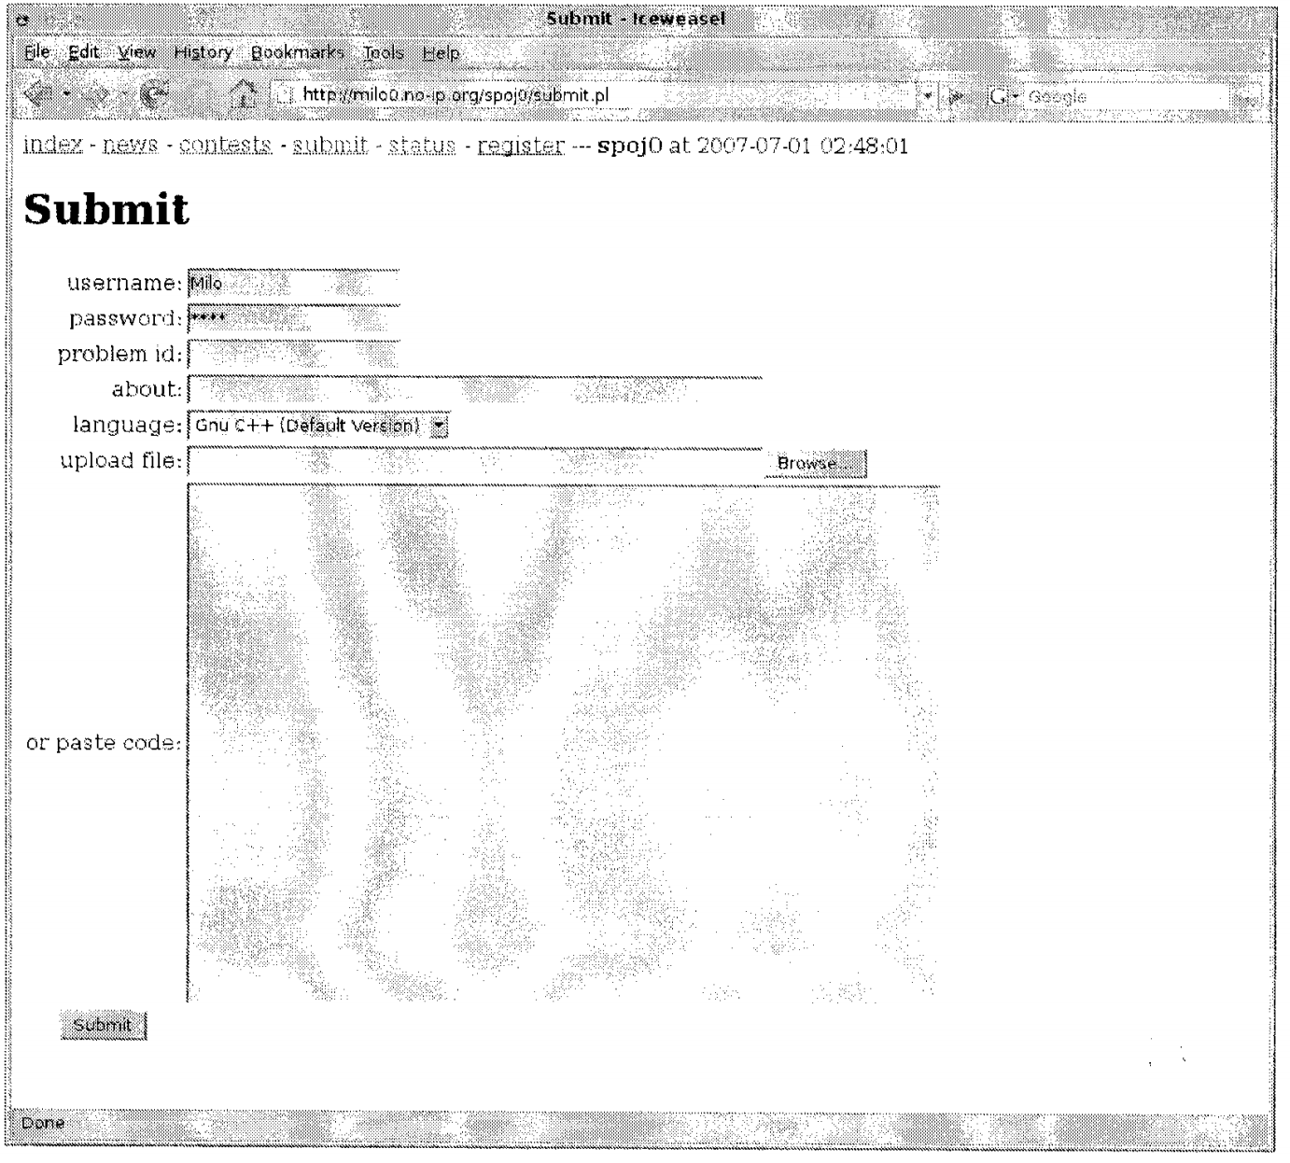
submit.pl
Изпращане на решение:
Потребителско име
Парола
Идентификатор на проблем
който е попълнен автоматично ако страницата е достъпена през подходящата препратка
Коментар към решението
незадължителен
Език за програмиране
C++ или Java
Поле за качване на файл

Slide 16
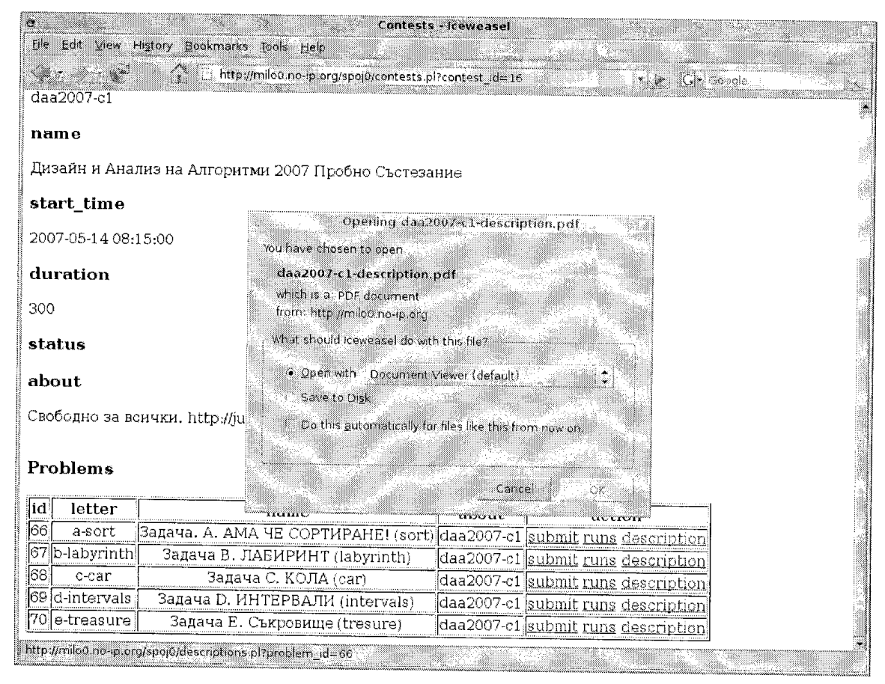
description.pl
Показва условие на дадена задача.
Платформата дава на потребителя да свали условието, поддържат се произволни файлови формати за условия.
Възможно е всички условия да се окомплектоват в един голям файл, като в този случай се дава линк за свалянето му.
Ако състезанието от което е съответният проблем още не е започнало, се показва подходяща грешка.

Slide 17
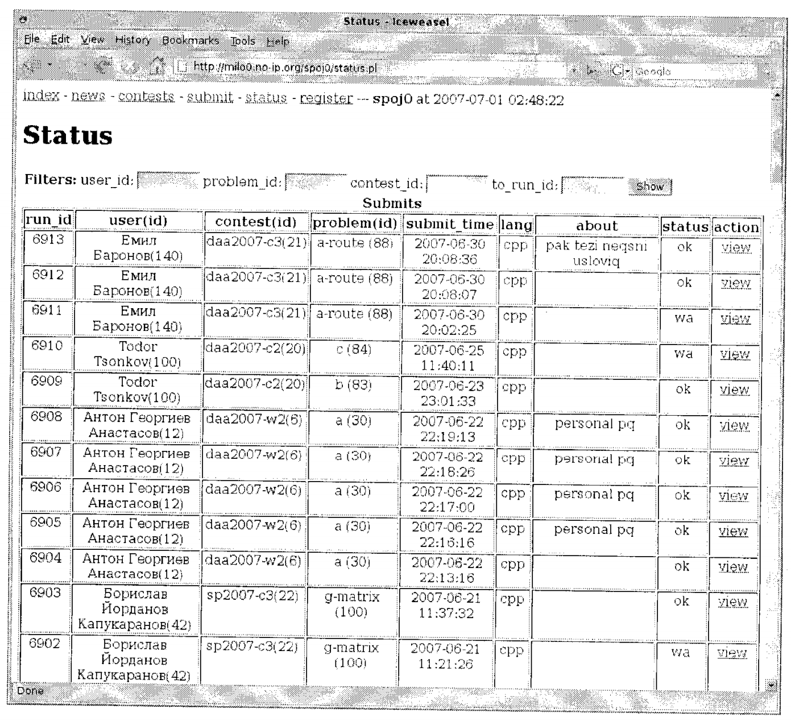
status.pl
Идентификатор на изпратеното решение
Дата/час на изпращане
Коментар
Статус
Потребител който го е изпратил
Състезание
Проблем

Slide 18
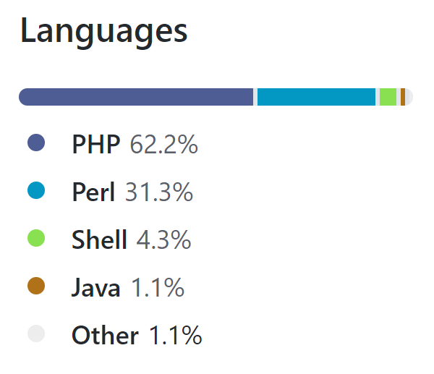
Актуализации
Всички уеб екрани са пренаписани от PERL на PHP с по-приятен визуален интерфейс (PHP, HTML, CSS, JavaScript, Bootstrap, jQuery)
Добавена е нова функционалност за задаване на въпроси и получаване на отговори по време на състезания от страна на състезателите.
Добавена е мултиезична поддръжка: Български и Английски
Добавена е поддръжка на програмният език C# освен езиците C++, Java
Инсталационният скрипт spoj0-install.pl е актуализиран да работи с новото хранилище на проекта
Проекта е тестван под операционна система Ubuntu Linux версии 17.10, 18.04, 18.10, 20.04.
И други малки актуализации ...

Slide 19
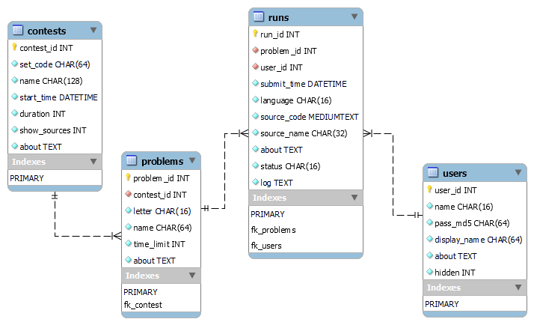
MySQL 1.x
SPOJ0 използва релационна система за управление на бази данни MySQL
В първоначалната версия на SPOJ0 базата данни се състои от 4 таблици:
Contests
Problems
Runs
Users

Slide 20
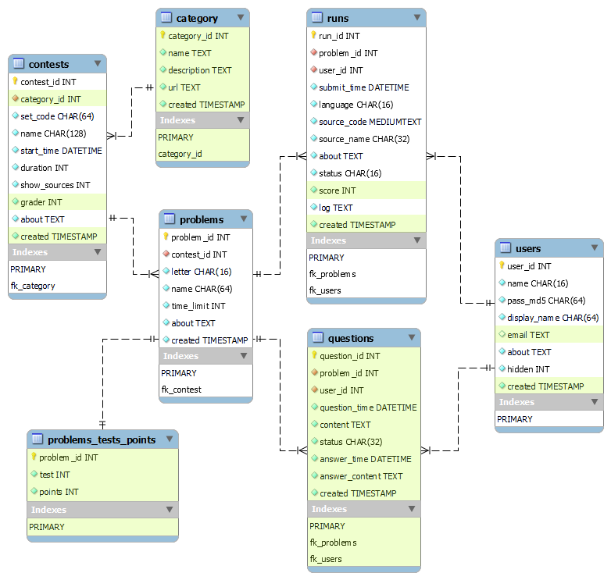
MySQL 2.x
Актуализираната версия на SPOJ0 съдържа 7 таблици:
Contests
Category
Problems
ProblemTestPoints
Runs
Questions
Users

Slide 21
Download
Актуализираната версия на електронната тренировъчна система за автоматично оценяване на решенията на задачи по програмиране SPOJ0 е свободно достъпна в Интернет на адрес:
https://github.com/dimitarminchev/SPOJ0

Slide 22
Demo
Следва демонстрация за работа с електронната тренировъчна система за автоматично оценяване на решенията на задачи по програмиране …

